Slide 1

Notes:
Bài giảng thiết kế bởi: Hương Thảo - tranthao121006@gmail.com

Slide 2
Khởi động

Slide 3

Nói và nghe:
Kể chuyện
“Cậu bé ham học”

Slide 4
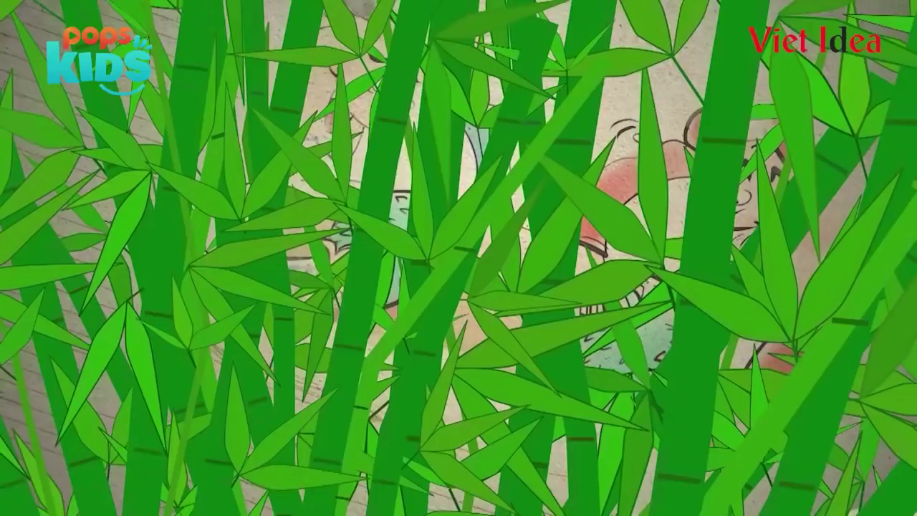
Nghe kể chuyện

Slide 5
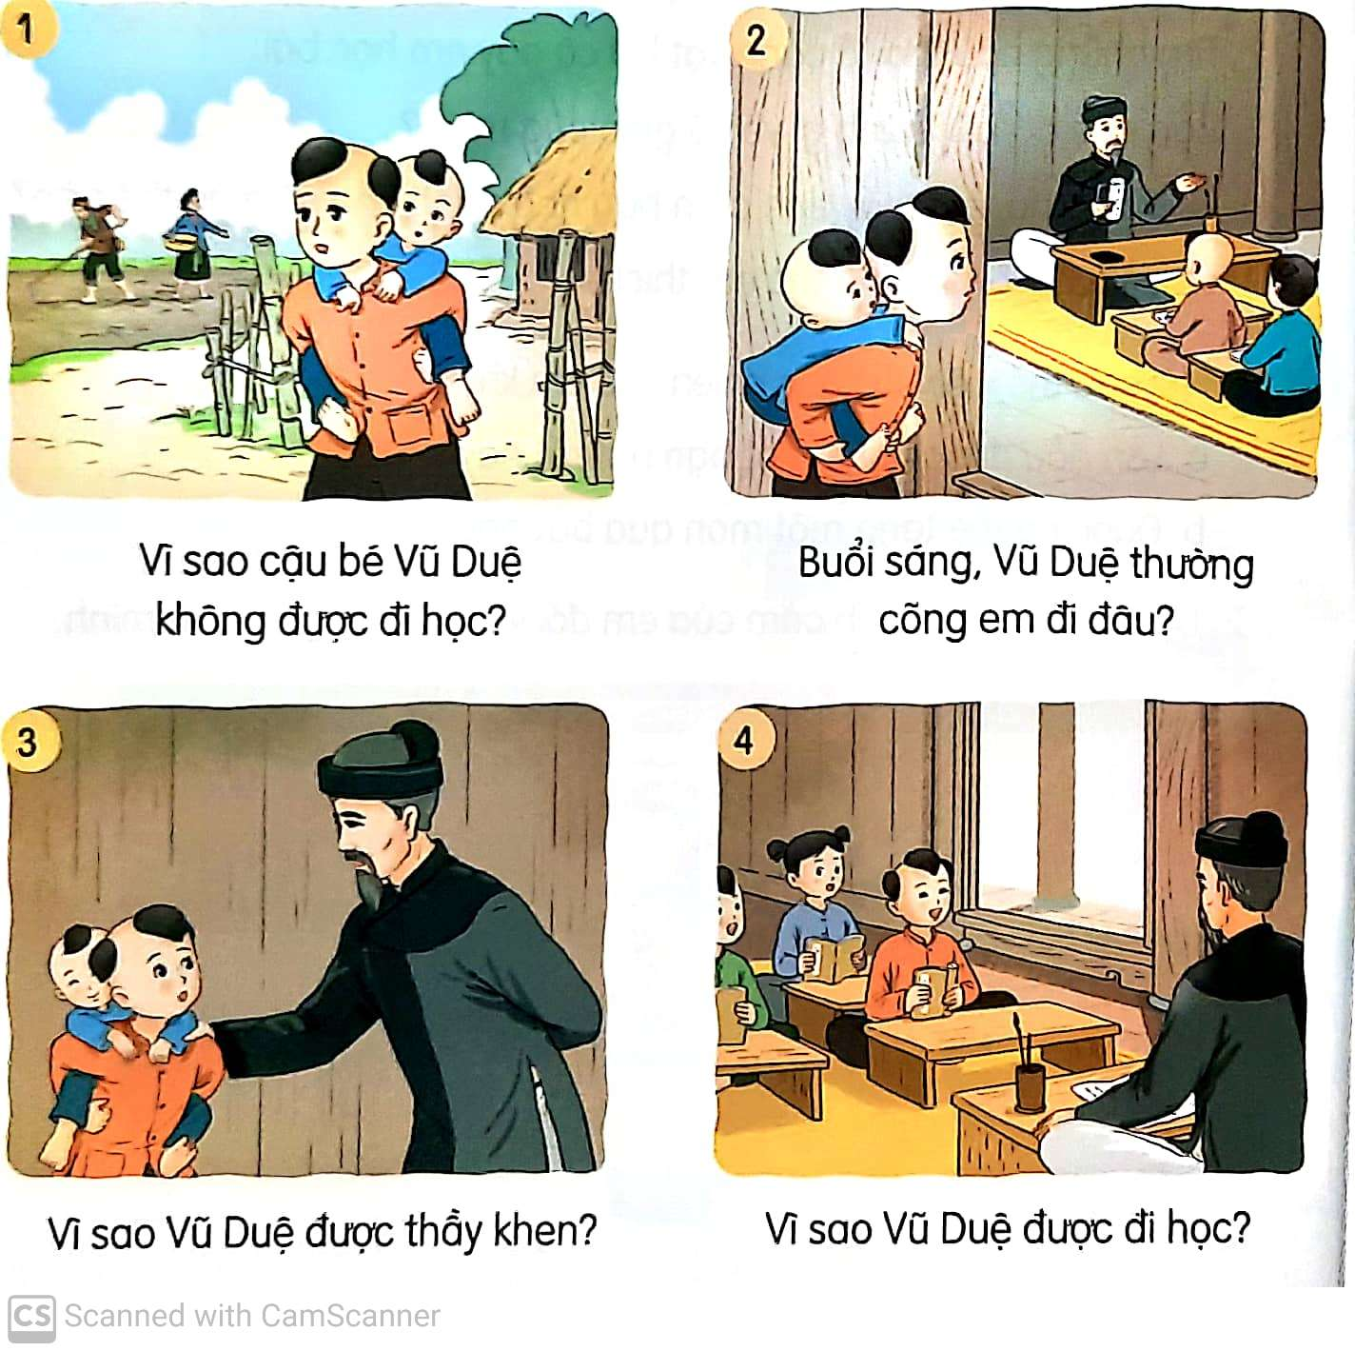
Tìm hiểu câu chuyện theo tranh

Slide 6


Kể lại chuyện theo tranh
Notes:
6

Slide 7

Con hãy
Trả lời câu hỏi kể chuyện theo tranh qua trò chơi “Hộp quà bí ẩn”
Notes:
Bài giảng thiết kế bởi: Hương Thảo - tranthao121006@gmail.com
7

Slide 8









Notes:
Cách chơi: Bấm vào thân hộp quà -> Xuất hiện câu hỏi, nhấp chuột để xuất hiện câu trả lời. Nhấp vào nắp hộp quà để tặng con một tràng vỗ tay. Bấm “Go home” để trờ về hộp quà tiếp theo và làm tương tự như trên.

Slide 9








Vì sao cậu bé Vũ Duệ không được đi học?
Vì Vũ Duệ là con nhà nghèo, bố mẹ không có tiền cho đi học, phải ở nhà trông em.
You are given 3 candies
GO HOME

Slide 10
Buổi sáng Vũ Duệ thường cõng em đi đâu?
Vũ Duệ đứng ngoài cửa ngóng vào, nghe thầy giảng bài.
You are given 5 candies
GO HOME

Slide 11
Vì sao Vũ Duệ được thầy khen?
Vì Vũ Duệ có tinh thần chăm học
You are given 7 candies
GO HOME

Slide 12
Vì sao Vũ Duệ được đi học?
Thầy đồ thương hoàn cảnh khó khăn và sự ham học của Vũ Duệ nên cho Vũ Duệ vào học.
You are given 2 candies
GO HOME

Slide 13



Thêi gian 5’
Cùng bạn kể trong nhóm
Notes:
13

Slide 14


Slide 15

Qua câu chuyện, em học được điều gì?
Notes:
Bài giảng thiết kế bởi: Hương Thảo - tranthao121006@gmail.com
15

